Slide 1
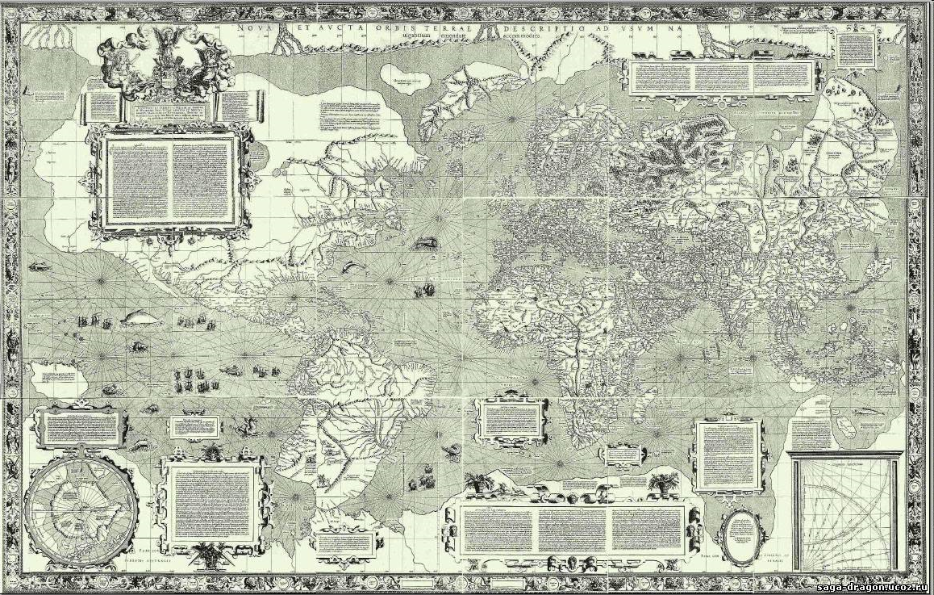
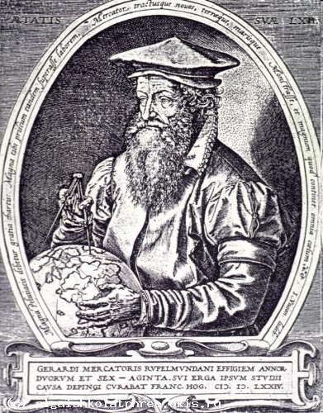
Картографиялық проекциялар

Slide 2
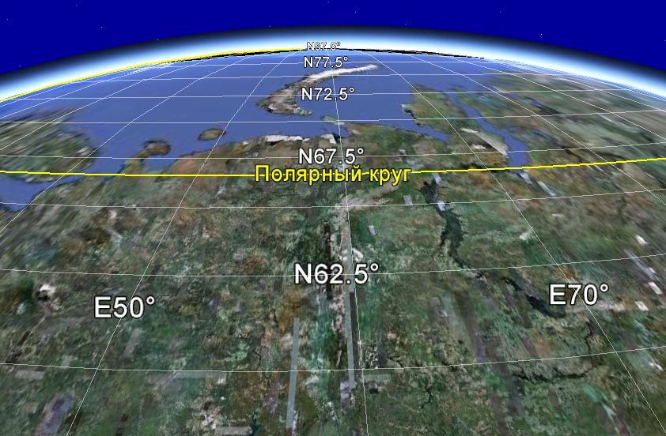
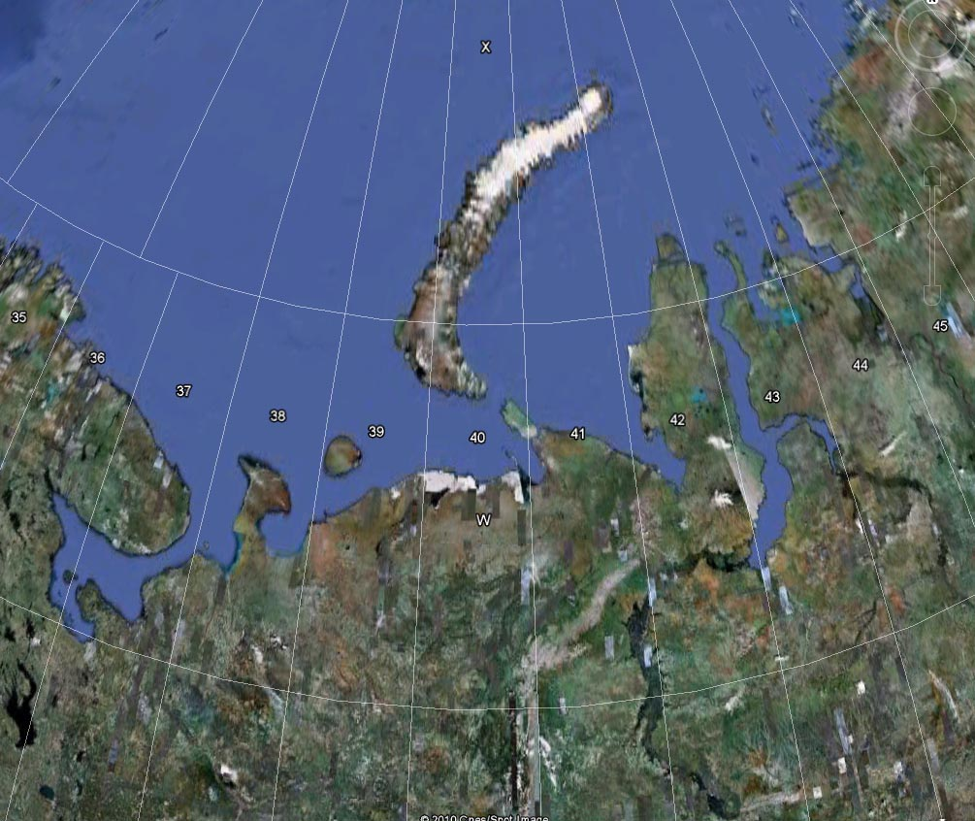
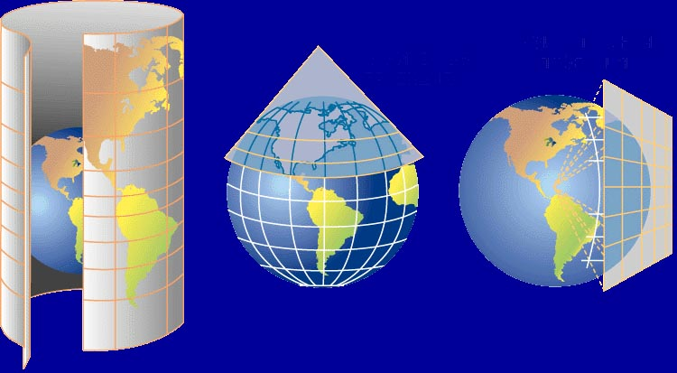
Карта проекциясы-географиялық координаталарды (ендік, бойлық) жоспарлы координаталарға (x,y) түрлендіру процесі.
Проекцияларды құруға 2 элемент қатысады:
жер фигурасы
(жазықтық, сфера, сфероид)
ашылатын бет
(жазықтық, конус, цилиндр) –
белгілі бір сызықтар бойымен кесу және кеңейту арқылы созылмай тегіс жасалуы мүмкін бет.

Slide 3
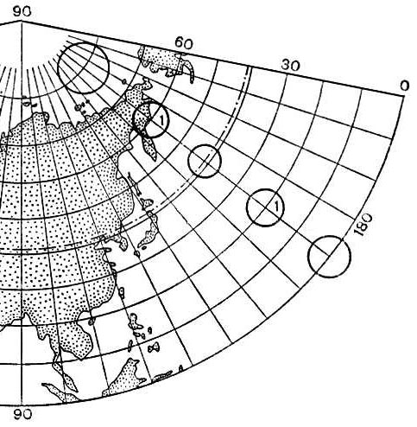
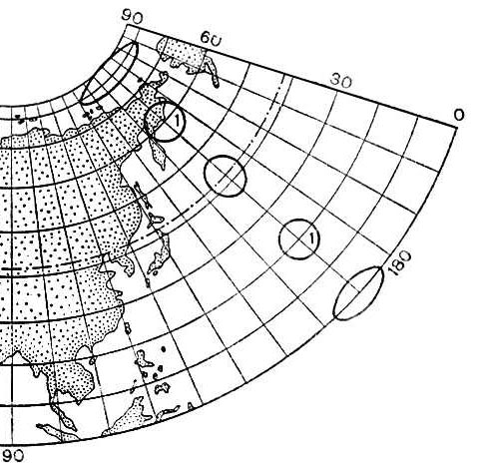
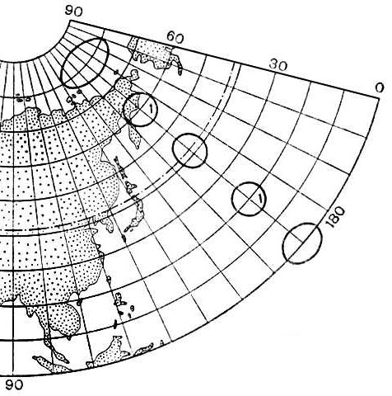
Картографиялық проекциялардың ешқайсысы
пішінді бұрмаламай үлкен аумақтарды сақтай алмайды.
Бұрмалану түріне сәйкес проекциялар бөлінеді:
Тең бұрышты
жергілікті бұрыштар барлық жерде шынайы, кішігірім формалар бұрмаланбай сақталады, аудан мен қашықтық бұрмаланған.
Тең шамалы
бейнеленген объектілердің аудандары сақталады, бұрыштары мен пішіні бұрмаланған.
Тең аралық
масштаб бір немесе бірнеше сызықтар бойымен сақталады немесе картадағы бір немесе екі нүкте мен әр басқа нүкте арасында нақты масштаб сақталады.

Slide 4
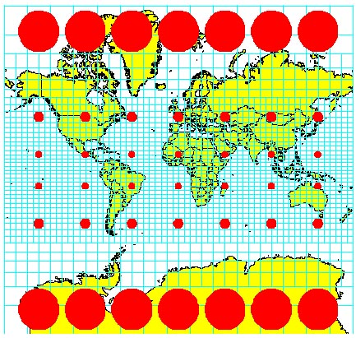
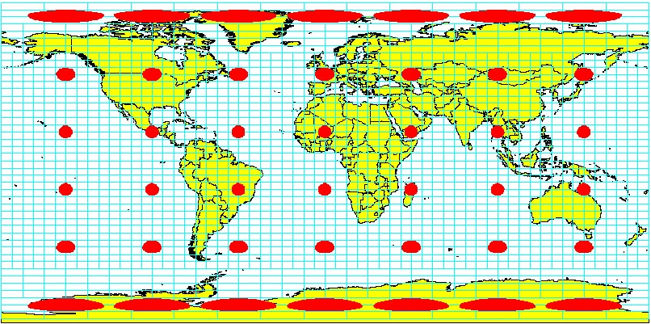
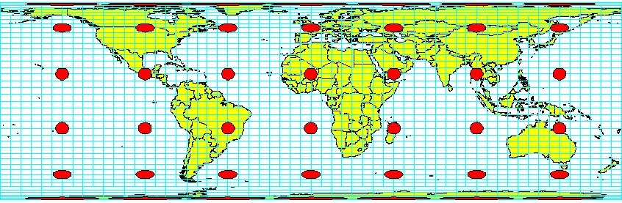
Бұрмаланулар
тең бұрышты проекцияда
тең өлшемді проекцияда
тең аралық проекцияда

Slide 5
Ашылатын беттің түрі бойынша
проекциялар бар
Цилиндрлік
Конустық
Азимуталды

Slide 6
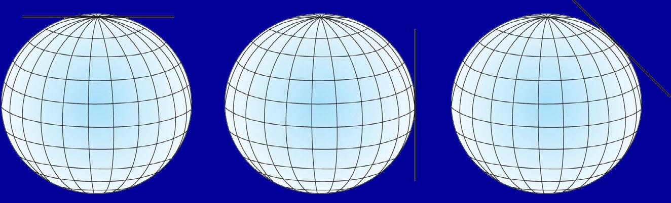
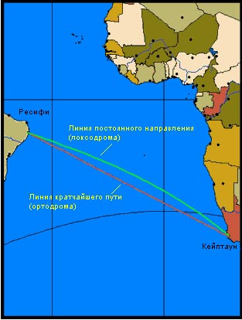
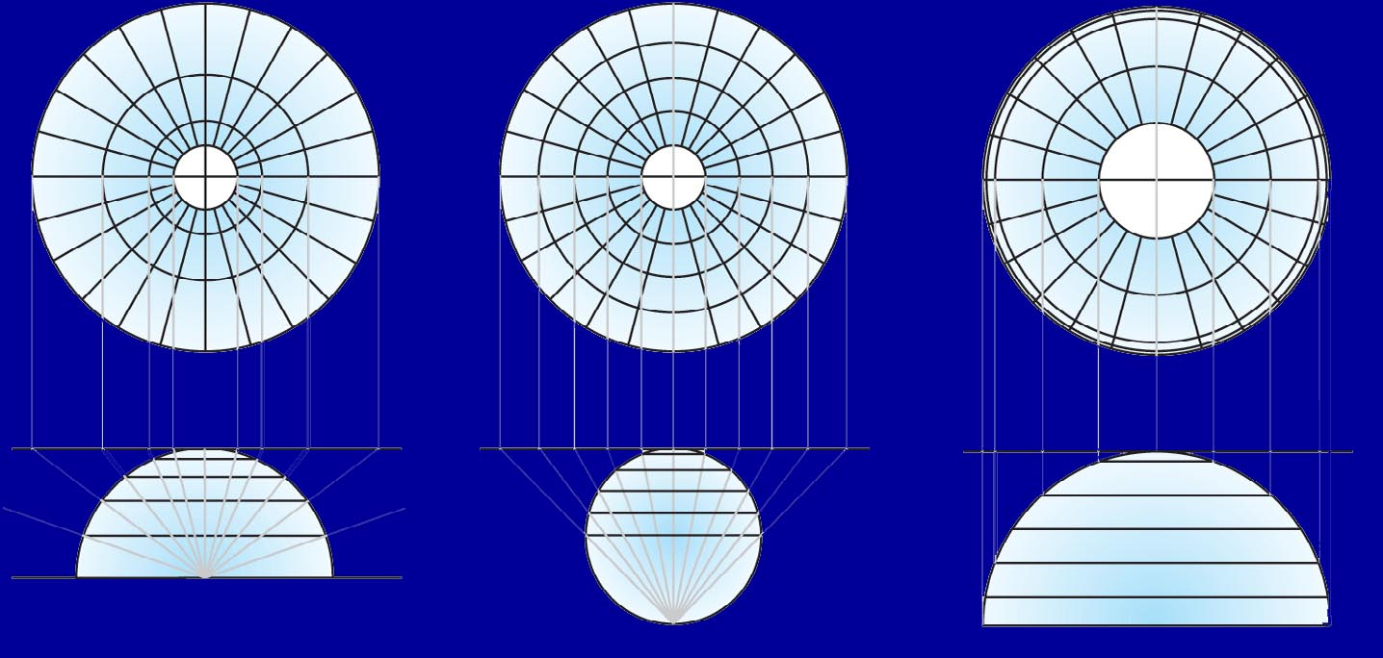
Азимуталды проекция
Азимуталды проекцияның параметрлері - орталық нүктенің географиялық координаттары – ендік және бойлық
Полярлық
Экваториалды
Қисық
Азимутты картографиялық проекция-қалыпты тордың параллельдерінде концентрлік шеңберлер болатын картографиялық проекция; ал меридиандар-олардың радиусы параллельдердің жалпы центрінен бойлық айырмашылығына тең бұрыштарда бөлінеді.
Қалыпты азимутальды проекциялар полярлық елдердің карталары үшін қолданылады. Көлденең және Қиғаш азимутальды проекциялар жер жарты шарларының, континенттердің, жұлдызды аспанның, Айдың және басқа планеталардың карталарында қолданылады.
Локсодрома
Ортодрома
Гномоническая Стереографическая Ортографическая
Гномоническая проекция

Slide 7
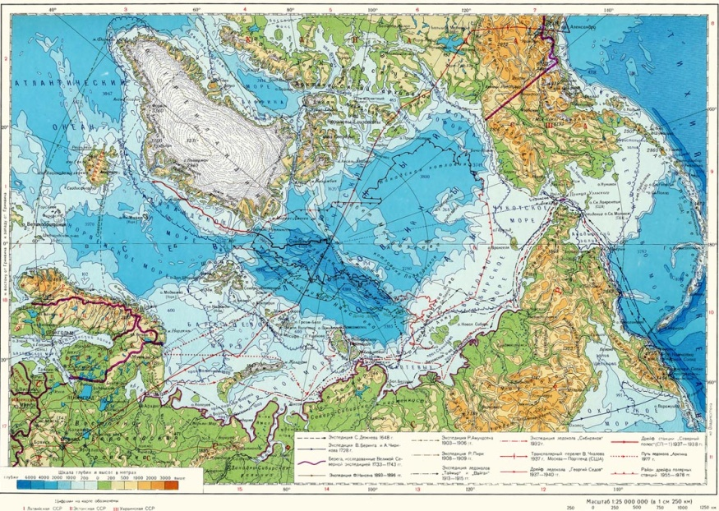
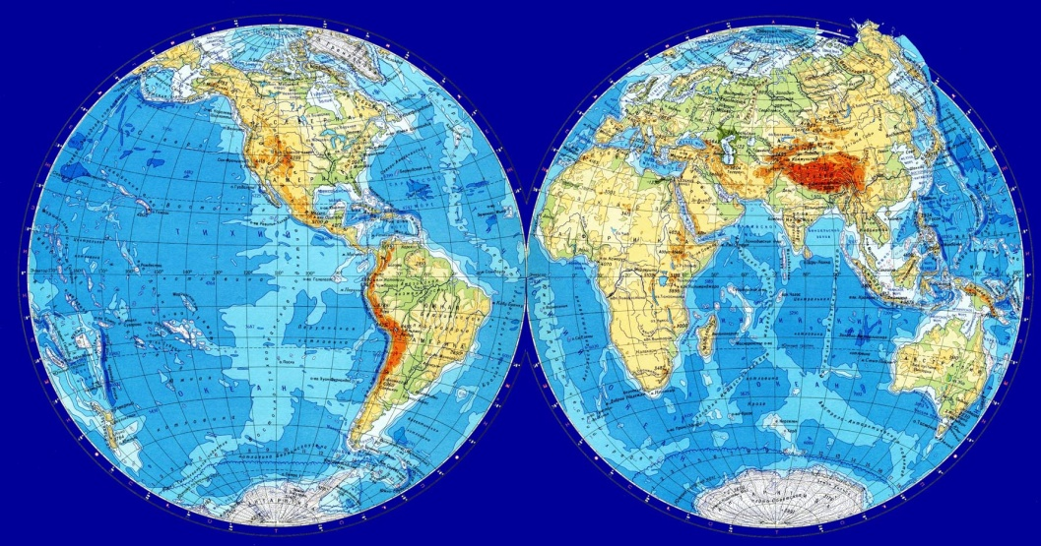
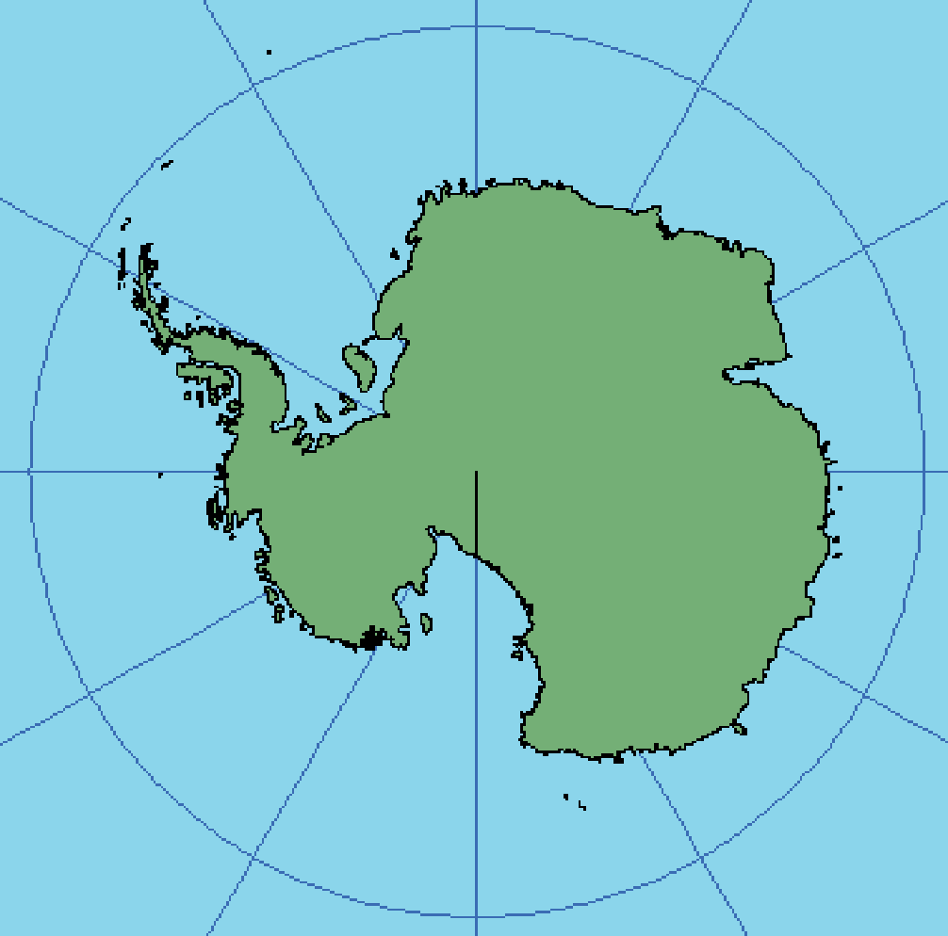
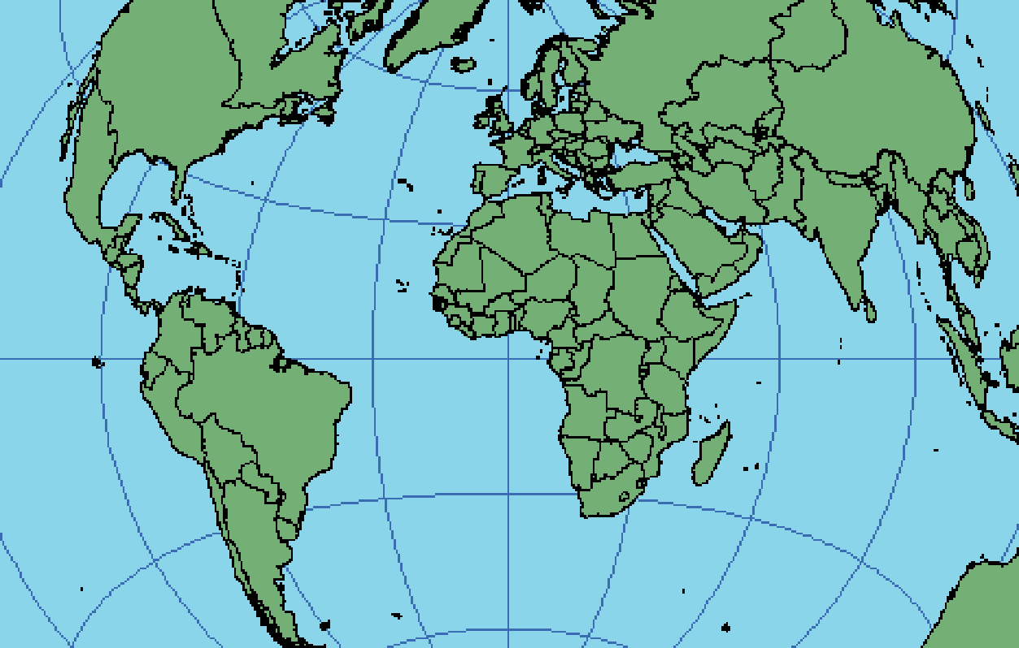
Азимуталды проекциялар
Ламберттің азимуталды теңшамалысы
Бұл проекция орталықтан нақты бағытты сақтай отырып, жеке көпбұрыштардың ауданын сақтайды. Пішін ең аз бұрмаланған, 2 пайыздан аз, орталық нүктеден 15 градус радиуста. Осы шектерден тыс бұрыштардың бұрмалануы анағұрлым маңызды; бұл проекция дөңгелек немесе шаршы пішінді жеке жер учаскелерін картаға түсіру үшін жақсы.
Азимуталды теңаралық
Қашықтықтар мен бағыттар орталық нүктеге қатысты дәл. Теңіз және әуе навигациясында қолданылады.

Slide 8
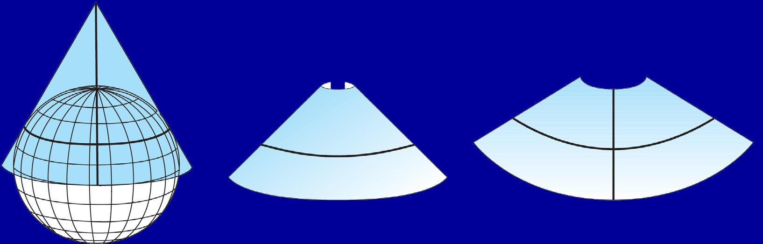

Конустық проекциялар
Орталық
меридиан
Стандарт
параллель
Жанама
Стандарт
параллель 1
Стандартная
параллель 2
Қиылған
Конустық проекция параметрлері:
Орталық меридиан
Стандартты параллель (бір немесе екі)

Slide 9
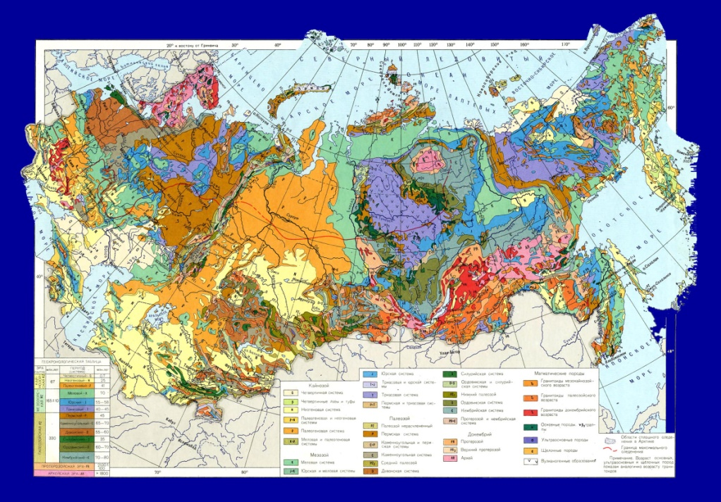
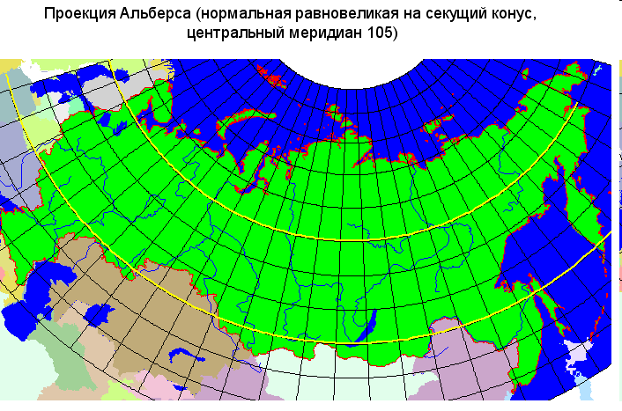
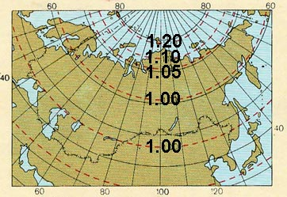
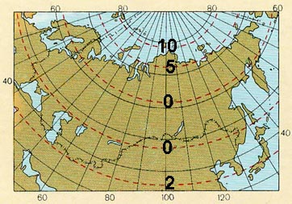
Конустық проекциялар
Конустық теңаралық.
Орта ендіктерде орналасқан және созылған аумақтарды аймақтық картаға түсіру үшін қолданылады.
осылайша, субширотты бағытта.
Бұрынғы Кеңес Одағында бүкіл елді картаға түсіру үшін қолданылған.
Ендік диапазоны 30 градусқа дейін шектелуі керек.
,

Slide 10
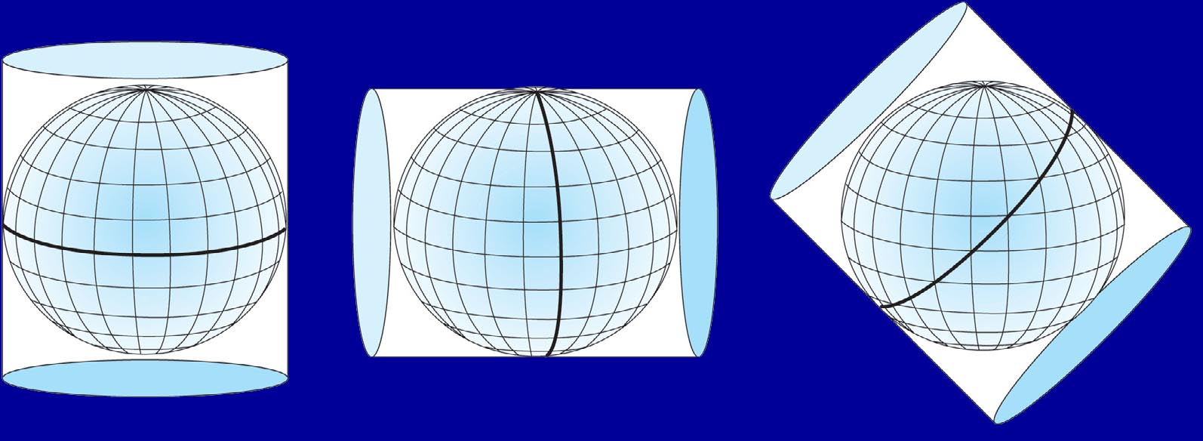
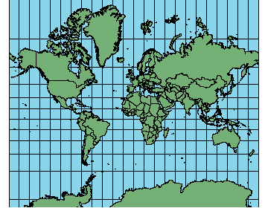
Цилиндрлік проекциялар
Тік Көлденең Қисық
Осы проекцияда сызылған кез келген түзу сызық,
дәл азимутты көрсетеді. Бұл сызықтар шынайы
басқармалар румба сызықтары деп аталады және жалпы жағдайда нүктелер арасындағы ең қысқа қашықтықты сипаттамайды.
Навигациялық карталарды жасау үшін қолданылады.
Теңбұрыштық проекция.
Параметр – параллельдер симметриялы

Slide 11
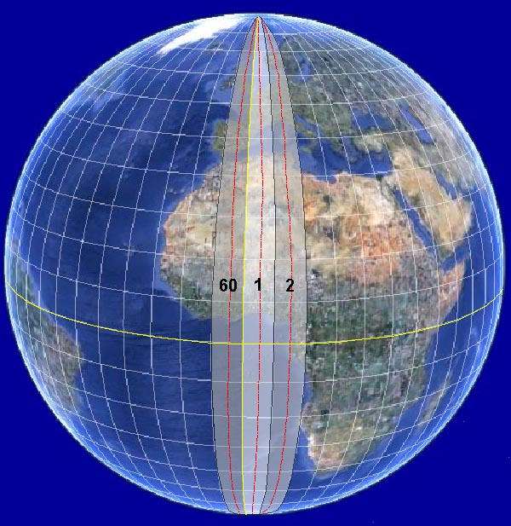
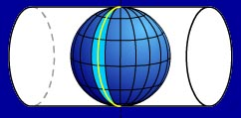
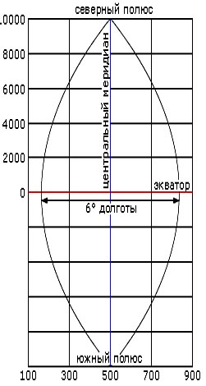
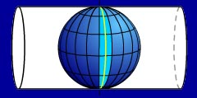
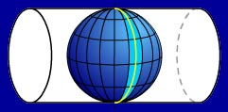
Меркатордың көлденең цилиндрлік проекциясы
Жер шары ені 6° 60 аймаққа бөлінген аймақтар батыстан шығысқа қарай 0° - дан бастап нөмірленеді
Жобалау а-да жүреді қиял цилиндрі, ол жердің эллипсоидін меридианның бойымен, аймақтың орталық (осьтік) меридианы деп атайды.
Проекция тең бұрышты. Жергілікті бұрыштар барлық бағытта дәл, кіші формалар сақталады, орталық меридианнан алыстаған кезде үлкен аумақтардың бұрмалануы артады. Сфероид немесе эллипсоидтың ұзындығы орталық меридианның екі жағында 10-12° аралығында болуы керек.

Slide 12
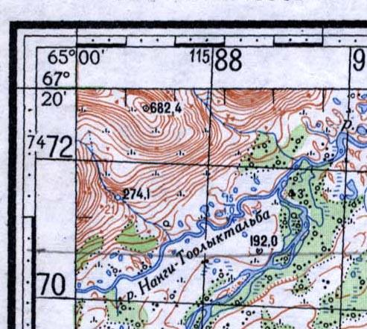
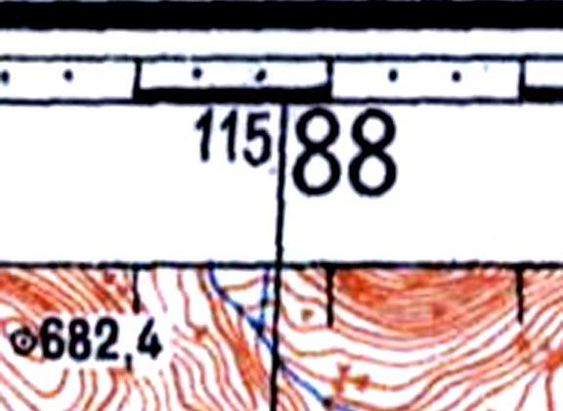
Цилиндр жазықтыққа салынып, экватор мен Орталық меридианның қиылысу нүктесінде координаталары бар тікбұрышты шақырым тор қолданылады. Тордың тік сызықтары орталық меридианға параллель орналасқан.
Вкилометрлік тордың тік сызықтары дәл солтүстікке бағытталмаған (орталық меридиандағы сызықты қоспағанда), меридиандармен алшақтық бұрышы 3°дейін болуы мүмкін.
Дбарлық тікбұрышты координаттар оң болуы үшін Шығыс ығысуы енгізіледі
(жалған шығыс), 500,000 М, яғни орталық меридиандағы х координатасы 500,000 м. оңтүстік жарты шарда сол мақсатта Солтүстік ығысу (жалған Солтүстік) Y координаты үшін 10,000,000 М
Зона номері
Бұрмалау
Зона нөмірі және бұрмалану картаның Шығыс координатына қосылады

